Slide 1
Det fInns endast en Gud, Skaparen, fastän Han har olIka namn I olIka relIgIoner.
”Bahá’í-tron hävdar Guds enhet, erkänner Hans profeters enhet och inskärper principen om hela människosläktets enhet och helhet.”
– Shoghi Effendi
”Allt pris tillkomme Guds enhet och all ära tillhöre Honom, den oinskränkte Herren, den oförliknelige och allhärlige Härskaren över världsalltet, som har skapat alla tings verklighet ur fullständig intighet…” "
– Bahá’u’lláh

Slide 2
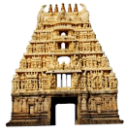
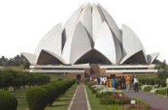
Alla relIgIoner kommer från samma gudomlIga källa.
"Det kan icke råda något som helst tvivel om att världens folk, vilken ras eller
religion de än tillhör, hämtar sin inspiration ur en enda himmelsk källa och är undersåtar till en enda Gud.
Skillnaden ... måste hänföras till de skiftande förutsättningar och behov som rådde under den tidsålder då de uppenbarades. "
– Bahá’u’lláh

Slide 3
EnlIgt bahá’í-läran har alla de stora relIgIonerna varIt stadIer I
en progressIv uppenbarelse av en unIversell tro, vars syfte är att föra vIdare en ständIgt framåtskrIdande cIvIlIsatIon.
Det fInns en andlIg kärna som I prIncIp är gemensam för alla de stora relIgIonerna, medan de socIala lärorna är olIka beroende på de olIka socIala förhållanden och den ekono- mIska och kulturella utvecklIngsnIvån under de olIka skeden I mänsklIghetens hIstorIa då relIgIonerna uppenbarades.
Bahá’í-tron erkänner därför det gudomlIga ursprunget hos världens stora relIgIoner och respekterar deras grundare som lIkvärdIga. Bahá’u’lláh är den senaste I denna serIe av gudomlIga manIfestatIoner.
"Alla människor har skapats för att föra vidare en ständigt framåtskridande civilisation.."
– Bahá’u’lláh

Slide 5
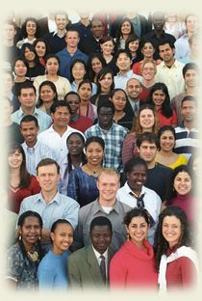
Bahá'í-prIncIpen om enhet betonar enhet I mångfald vIlket snarast är motsatsen tIll lIkformIghet. Vad som åsyftas är en harmonIsk samverkan av grupper och IndIvIder med olIka kulturell och hIstorIsk bakgrund. Värdet av den enskIldes ansvar och InItIatIv betonas starkt.
”Om det inte vore för kärlek till Gud skulle mänsklighetens enhets ljus slockna.
... Om det inte vore för kärlek till Gud
skulle inte splittring och oenighet omvandlas till broderskap. ... Om det inte vore för kärlek till Gud skulle inte främlingen bli en vän.”
– ‘Abdu’l-Bahá

Slide 6
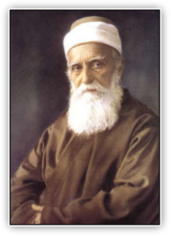
Avskaffandet av fördomar av alla slag såsom ras, relIgIon, natIonalItet, samhällsklass. Fördomar mellan folkgrupper har varIt en vIktIg orsak tIll krIg.
”Den Välsignade skönheten säger ’Ni är alla frukterna på ett träd och löven på en gren.’ Han har således liknat den här världen vid ett enda träd och alla dess folk vid dess blad, blommor och frukter. Det är nödvändigt för grenen att blomstra och för blad och frukt att få frodas, … är beroende av förbindelse mellan alla delar av världsträdet.
Av denna anledning måste alla människor med kraft stödja varandra och … ej betrakta någon som sin fiende eller som illasinnad, utan tänka på hela mänskligheten som sina vänner, se främlingen som en nära vän, den obekante som en kamrat, avhålla sig från fördomar och ej draga några gränser.”
– ‘Abdu’l-Bahá

Slide 7
IndIvIdens ansvar för att själv söka sannIngen. BlInd auktorItetstro har varIt en vIktIg orsak tIll att fördomar fortsätter att fInnas tIll. RelIgIös tIllhörIghet måste baseras på IndIvIdens frIa val.
”Av Hans mäktiga Penna har det utfärdats olika grundsatser för att förhindra krig ... Den första är oberoende sökande efter sanning, ty blint efterhärmande av det förflutna hindrar förståndet från att utvecklas.
Men när varje själ efterforskar
sanningen kommer samhället att befrias från det mörker som är det ständiga upprepandet av det förflutna.”
– ‘Abdu’l-Bahá

Slide 8
RelIgIonen skall vara en källa tIll kärlek och enIghet. Om relIgIon är orsak tIll krIg är det bättre att Inte ha någon relIgIon alls.
”’Umgås med alla religioners efterföljare i en anda av vänskap och gemenskap!’ Vadhelst som fått människobarnen att undvika varandra och orsakat tvedräkt och splittring bland dem, har genom uppenbarandet av dessa ord tillintetgjorts och utplånats.”
– Bahá’u’lláh

Slide 9
Det fInns Ingen motsättnIng mellan sann relIgIon och vetenskap. VIdskepelse och dogmatIsm som Inte är förenlIgt med vetenskaplIgt tänkande kan Inte accepteras. Å andra sIdan måste även vetenskapen se sIna begränsnIngar, att det fInns vIktIga frågor som den Inte kan ge svar på.
”...vetenskap och religion är två kompletterande system av kunskap och praxis genom vilka människan kan förstå den omgivande världen och genom vilken civilisationer utvecklas;
…religion utan vetenskap snart urartar
i vidskepelse och fanatism, medan vetenskap utan religion blir ett verktyg för rå materialism.”
Universella Rättvisans Hus

Slide 10
Om ekonomIn Inte tIllåter att både söner och döttrar utbIldas, bör döttrarna ges företräde, då de som blIvande mödrar har huvudansvaret för barnens första uppfostran.
"Betrakta människan som en gruva rik på ädelstenar av oskattbart värde. Fostran allena kan förmå den att framvisa sina skatter och göra det möjligt för mänskligheten att draga fördel därav."
– Bahá’u’lláh

Slide 11
LIka rättIgheter och möjlIgheter för kvInnor och män.
"Prisad vare Gud, Den Allra Högstes Penna har lyft bort särskiljningen mellan Hans tjänare och Hans tjänarinnor och genom Hans ... allomfattande nåd tilldelat alla en ställning och rang på samma nivå...."
– Bahá’u’lláh
"Mänskligheten är lik en fågel med dess två vingar – den ena är manlig, den andra kvinnlig. Om inte båda vingarna är starka och drivs av en gemensam kraft, kan fågeln inte fiyga mot himlen.."
– ‘Abdu’l-Bahá

Slide 12
"Världen har i det förfiutna varit styrd med våld och mannen har härskat över kvinnan på grund av sina mer kraftfulla och aggressiva egenskaper till både kropp och sinne. Men vågskålarna håller redan på att skifta läge, styrkan förlorar sin betydelse och de andliga egenskaperna kärlek och tjänande, i vilka kvinnan är stark, får överläge. Sålunda kommer den nya tidsåldern att vara mindre maskulin och mera genomträngd av de kvinnliga idealen eller, för att tala mer exakt, den kommer att vara en tidsålder, i vilken civilisationens manliga och kvinnliga element kommer att vara mera välbalanserade.
– ‘Abdu’l-Bahá

Slide 13
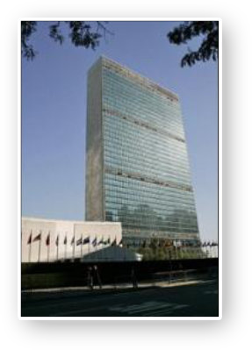
För att en fredlIg värld skall uppnås är det väsentlIgt
att kvInnor får samma utbIldnIng som män och ges samma möjlIgheter att spela en roll på alla nIvåer av det offentlIga lIvet.
"Krig och dess förödelse har ödelagt världen, utbildning av kvinnan kommer att bli ett stort steg mot dess avskaffande... för hon kommer att använda hela sitt infiytande mot krig. Kvinnan fostrar barnet och utbildar de unga till att bli vuxna. Hon kommer att vägra att låta sina söner offras på slagfältet. I sanning, kommer hon att bli den främsta orsaken i förverkligandet av universell fred "
– ‘Abdu’l-Bahá

Slide 14
En mer rättvIs fördelnIng av världens rIkedomar.
För att ombesörja detta krävs en global myndIghet med brett folklIgt stöd I hela världen.
RadIkal ekonomIsk jämlIkhet är omöjlIg, men ytterlIgheter I fråga om rIkedom och fattIgdom måste efter hand elImIneras. I det sammanhanget betonas också värdet av frIvIllIga Insatser.
Välfärden hos varje segment av mänskligheten är oupplösligt förbunden med helhetens välfärd.
Mänsklighetens kollektiva liv lider när varje grupp tänker på sitt eget väl och ve isolerat från sina grannars eller strävar efter ekonomisk vinst utan att bry sig om hur naturmiljön, som förser alla med levebröd, påverkas.”
– Universella Rättvisans Hus

Slide 15
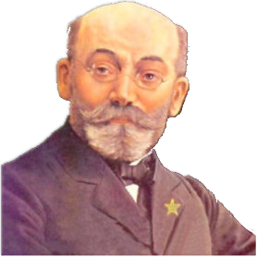
Ett gemensamt språk och skrIft måste väljas, antIngen ett av de exIsterande språken - eller ett nytt, och läras ut I alla skolor över hela världen. På så vIs skall alla bara behöva lära sIg två språk - modersmålet och det InternatIonella språket. Detta kommer att vara ett vIktIgt bIdrag tIll att skapa en känsla av att hela jorden är en enhet.
Esperanto är det kanske mest kända konstgjorda språket. Det uppfanns av LudwIg Zamenhof I slutet av 1800-talet. Syftet med esperanto var att underlätta förståelse mellan alla jordens
folk, helt I lInje med bahá’í-läran och hans yngsta dotter LydIa var aktIv bahá’í. Det står dock IngentIng I bahá’í-skrIfterna om att esperanto skulle blI det framtIda InternatIonella hjälpspråket.

Slide 16
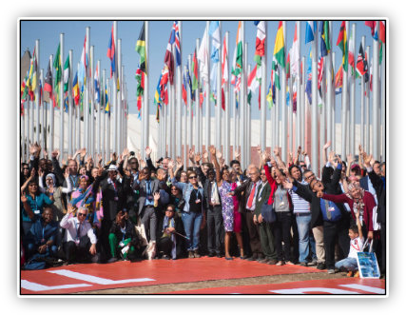
Allmän nedrustnIng, ett parlament med ledamöter från alla jordens länder, och en global myndIghet med tIllräcklIga maktbefogenheter att vIdmakthålla världsfred, är vad världen behöver.
"Snart skall den nuvarande ordningen vecklas samman och en ny vecklas ut i dess ställe.
Sannerligen, din Herre talar sanning och han är den som känner osynliga ting"
– Bahá’u’lláh

Slide 17
Bahá’í-relIgIonen ser som sIn uppgIft att InspIrera tIll globalt samarbete och tIll att sprIda den InsIkt om mänsklIghetens enhet och global solIdarItet som behövs för att understödja globala InstItutIoner.
”Guds gåva till denna upplysta tidsålder är insikten om mänsklig- hetens enhet och om religionens grundläggande enhet. Krig mellan nationer skall upphöra och genom Guds vilja skall den största freden komma - världen skall bli som en ny värld och alla människor som bröder.”
– ‘Abdu’l-Bahá

